Slide 1
JAVA入门基础
移动智能学院
static、继承
讲师：寻俊杰
BUSINESS
REPORT

Slide 2
static关键字
/01
被 static 修饰的成员属于类，不属于单个这个类的某个对象，被类中所有对象共享，可以并且建议通过类名调用。被static 声明的成员变量属于静态成员变量。

Slide 3
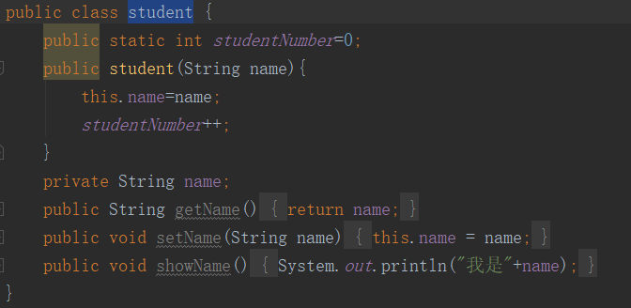
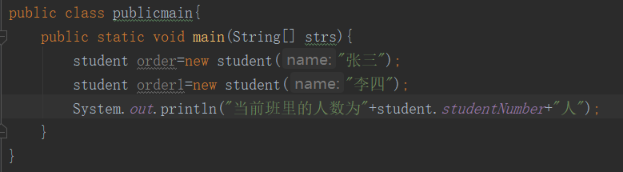
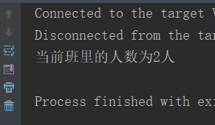
static关键字(类变量)
类变量：
使用 static关键字修饰的成员变量。
定义格式：
static 数据类型 变量名；
使用格式：
类名.变量名

Slide 4
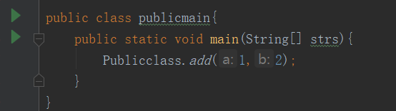
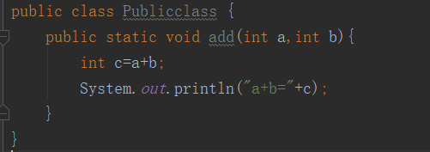

static关键字(静态方法)
1.使用 static关键字修饰的方法，习惯称为静态方法。
2.定义格式：
修饰符 static 返回值类型 方法名 (参数列表){
// 执行语句
}
3.使用格式：
类名.方法名(参数);

Slide 5
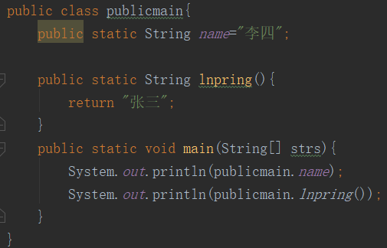
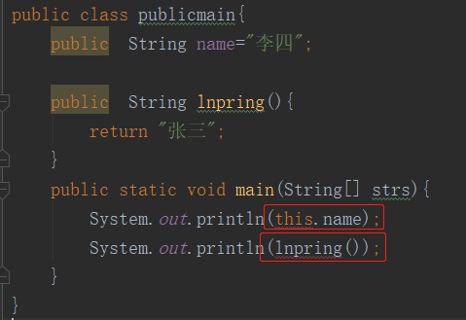


静态方法(注意事项)
1.静态方法可以直接访问类变量和静态方法。
2.静态方法不能直接访问普通成员变量或成员方法。
3.反之，成员方法可以直接访问类变量或静态方法。 静态方法中，不能使用this关键字。

Slide 6
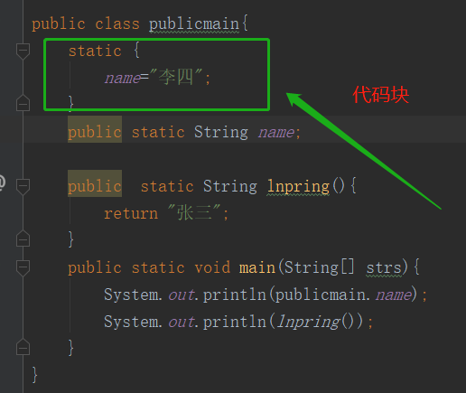
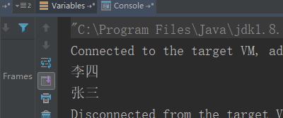
静态代码块
静态代码块：
定义在成员位置，使用static修饰的代码块{ }。
位置：
类中方法外。
执行：
随着类的加载而执行且执行一次，优先于main方法和构造方法的执行。

Slide 7
继承
继承就是子类继承父类的属性和方法，使得子类对象（实例）具有父类的属性和方法。

Slide 8
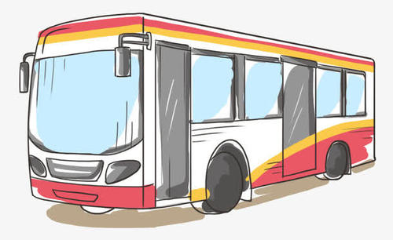
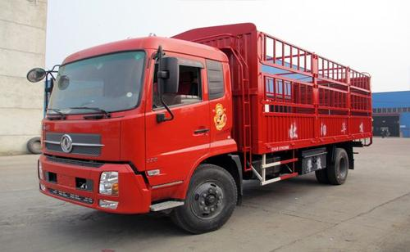
继承的定义
客车
颜色
品牌
型号
人数
货车
颜色
品牌
型号
吨位

Slide 9



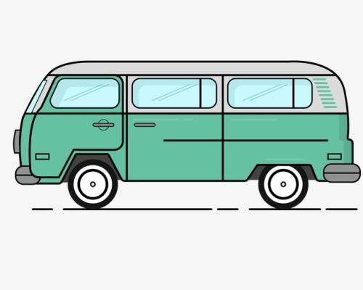
继承的定义
车(颜色，品牌，型号）
客车（人数）
货车（吨位）

Slide 10
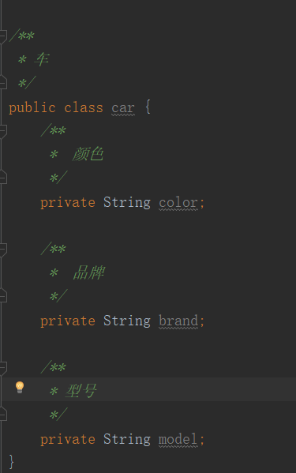
父类（基类）

Slide 11
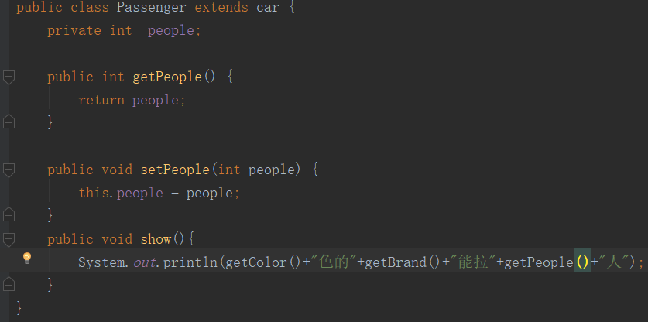
子类
（客车）

Slide 12
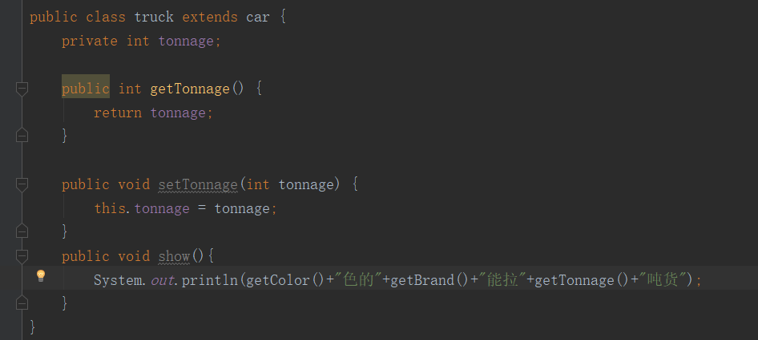
子类
（货车）

Slide 13
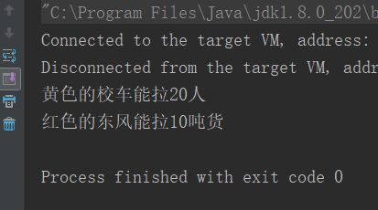
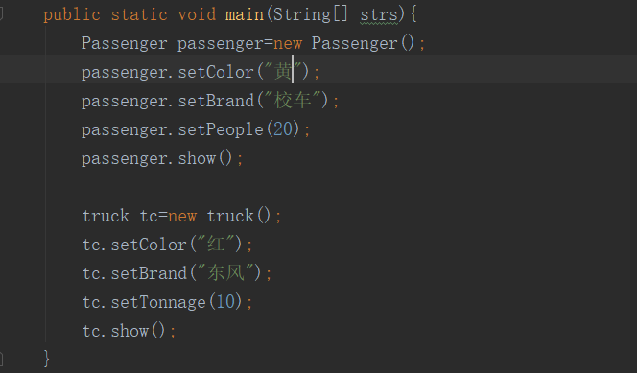
继承的使用
继承：就是子类继承父类的属性和方法，使得子类对象具有与父类相同的属性、相同的方法。子类可以直接访问父类中的非私有的属性和行为。
继承的好处：
1. 提高代码的复用性。
2. 使类与类之间产生了关系。

Slide 14
继承的格式：
通过 extends 关键字，可以声明一个子类继承另外一个父类，定义格式如下：
class 父类 {...}
class 子类 extends 父类 {...}
注意：
1.Java只支持单继承，不支持多继承。
class C extends A{}
class C extends A，B...

Slide 15
2. Java支持多层继承(继承体系)。
class A{}
class B extends A{}
class C extends B{}

Slide 16
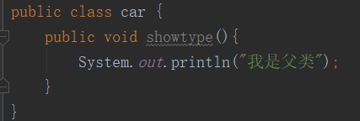
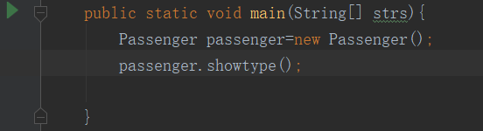
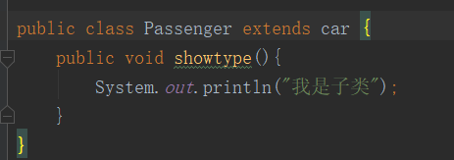
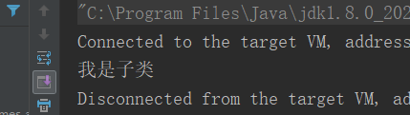
KINGSOFT
重写
重写是子类对父类的允许访问的方法的实现过程进行重新编写, 返回值和参数列表都不能改变

Slide 17
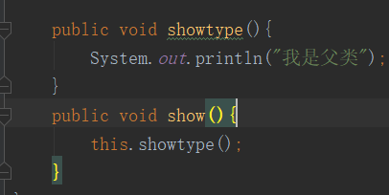
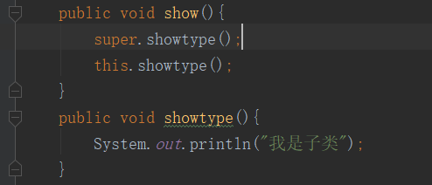
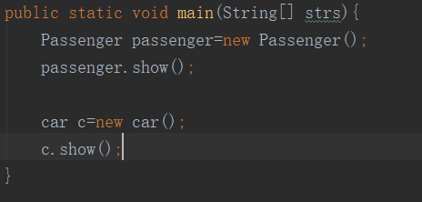
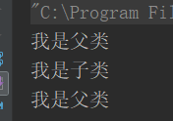
KINGSOFT
super和this
super和this的含义：
super ：代表父类
this：代表当前类(谁调用就代表谁)
（父类）
（子类）

Slide 18
课程练习
跟据学生（姓名，班级，年龄，地址，手机号），老师（姓名， 年龄，地址，专业课程，手机号）创建类。）

Slide 19
知识扩展
查询方式 ：百度(https://www.baidu.com/)。
方法重写和方法重载的区别。
重写toString()方法;

Slide 20


课后作业
用课程中的学生类和老师类，开发一个应用程序，具有四个功能。
1.录入学生信息
2.录入老师信息
3.展示学生信息
4.展示老师信息
提示(所用技术）：swith ,Scanner,List,for,while。

Slide 21
感谢您的耐心观看

